Slide 1
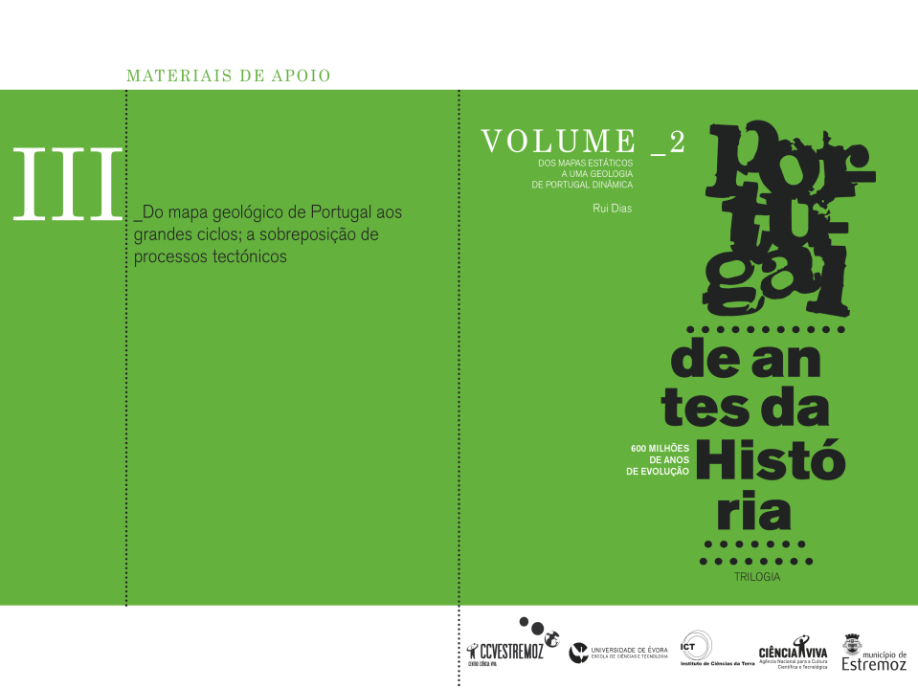

Slide 2
_ Mapa geológico de Portugal continental simplificado (adaptado do mapa de 1/1 000 000, Lab. Geol. Min., 2010).
Fig. 22

Slide 3
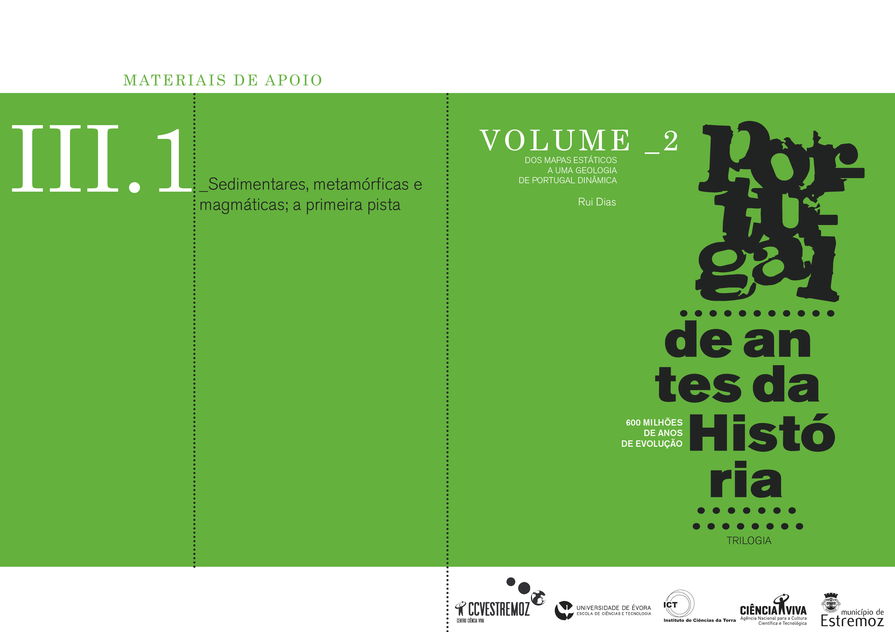

Slide 4
_Relação entre os principais tipos de rochas e a sua idade em Portugal continental (baseado no mapa de 1/1 000 000, 2010, Laboratório de Geologia e Minas):
A- Distribuição espacial simplificada;
B- Distribuição temporal.
Fig. 23

Slide 5
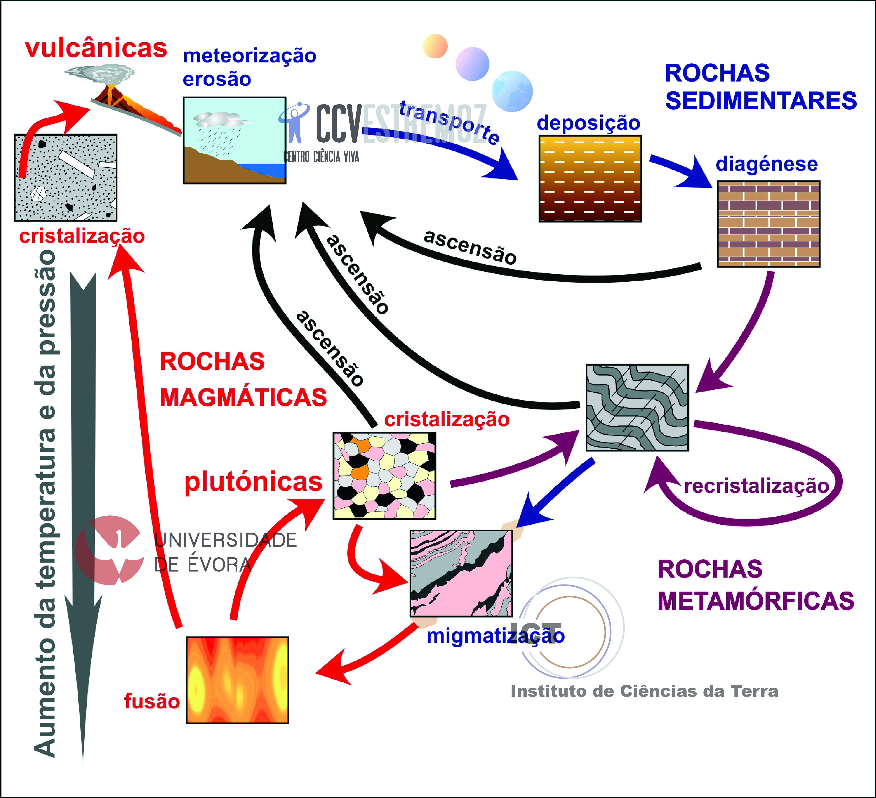
_Modelo clássico do ciclo das rochas
Fig. 24

Slide 6
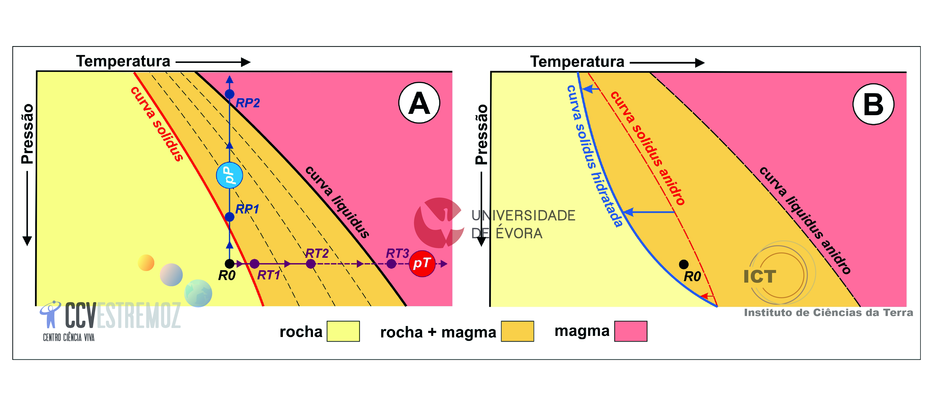
_Representação esquemática num diagrama pressão-temperatura dos principais processos que levam uma rocha inicialmente no estado sólido (R0) a fundir por:
A- aumento de temperatura a pressão constante (percurso pT), ou por descompressão a temperatura constante (percurso pP);
B- deslocamento das curvas solidus devido à adição de fluidos.
Fig. 25

Slide 7
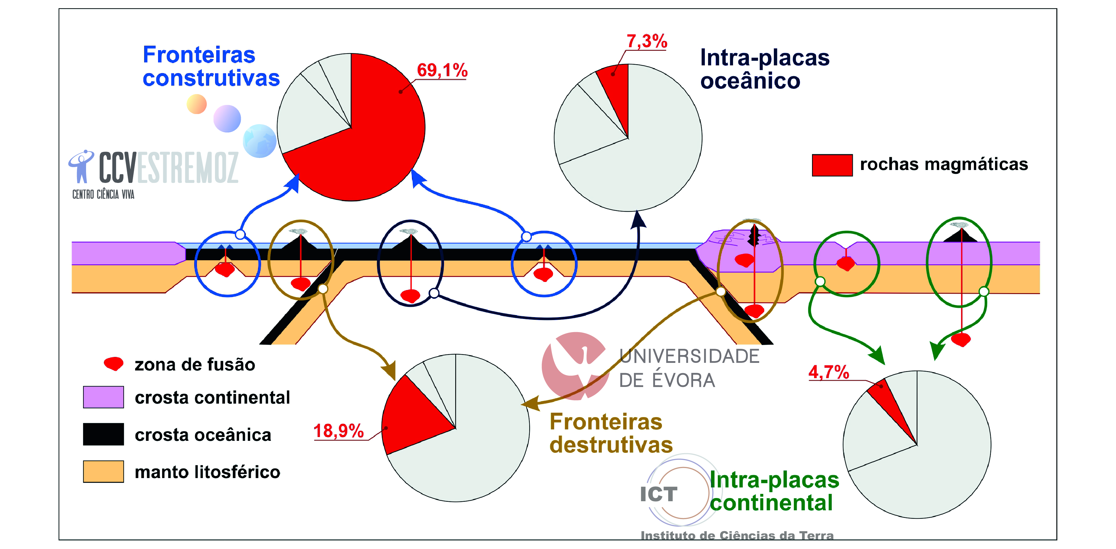
_Relação percentual entre os volumes de rochas magmáticas produzidas nos principais ambientes tectónicos.
Fig. 26

Slide 8
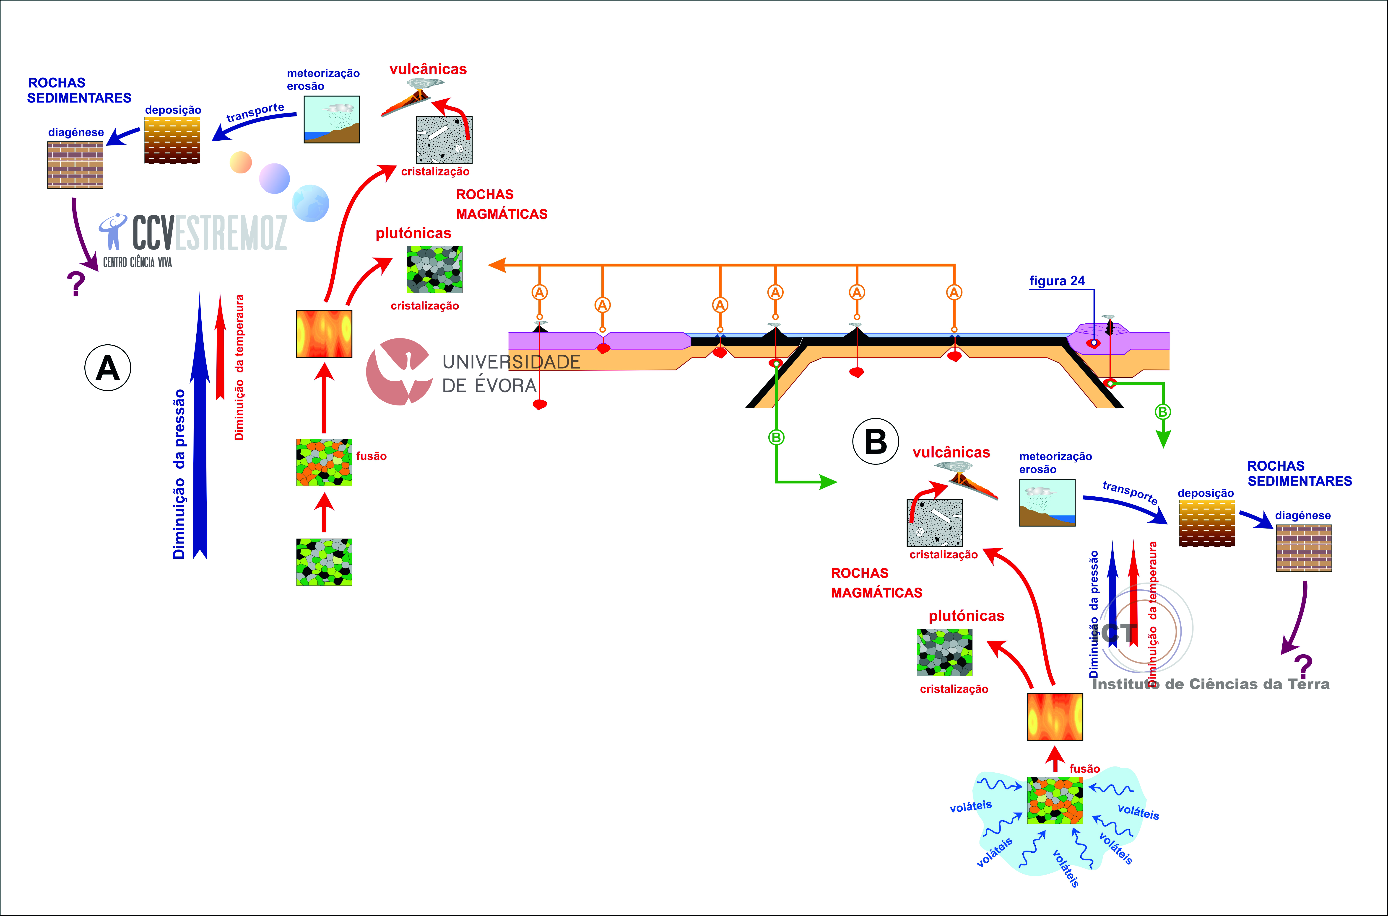
_Correlação entre ciclo das rochas associado a ambientes magmáticos mantélicos e ambientes tectónicos para:
A- génese magmática por descompressão adiabática;
B- génese magmática por adição de água em zonas de subducção.
Fig. 27

